Slide 1
机器学习概述

Slide 2
人工智能三大概念
人工智能（AI）、机器学习（ML）和深度学习（DL）
机器学习的应用领域和发展史
机器学习常用术语
样本、特征、标签、训练集和测试集
机器学习算法分类
有监督学习、无监督学习、半监督、强化学习
机器学习建模流程
特征工程概念入门
特征工程、特征工程子领域
模型拟合问题
机器学习开发环境

Slide 3
知道AL，ML，DL是什么？
了解AL、ML、DL之间的关系
知道自动学习和规则编程的区别

Slide 4
人工智能的概念
Artificial Intelligence 人工智能
AI is the field that studies the synthesis and analysis of
computational agents that act intelligently
AI is to use computers to analog and instead of human brain
1
什么是人工智能
think like humans
think like humans
Systems
that think like
humans
Systems
that think
rationally
2
AI的期望
think like humans
think like humans
Systems
that act like humans
Systems
that act
rationally
Notes:
人工智能有人翻译成仿智
人工智能定义：是一个研究领域，像人一样、机器智能的综合与分析
人工智能研究目标：使用计算机来模拟或者代替人类
像人那样思考 像人那样理性思考 像人那样活动 像人那样合理系统

Slide 5
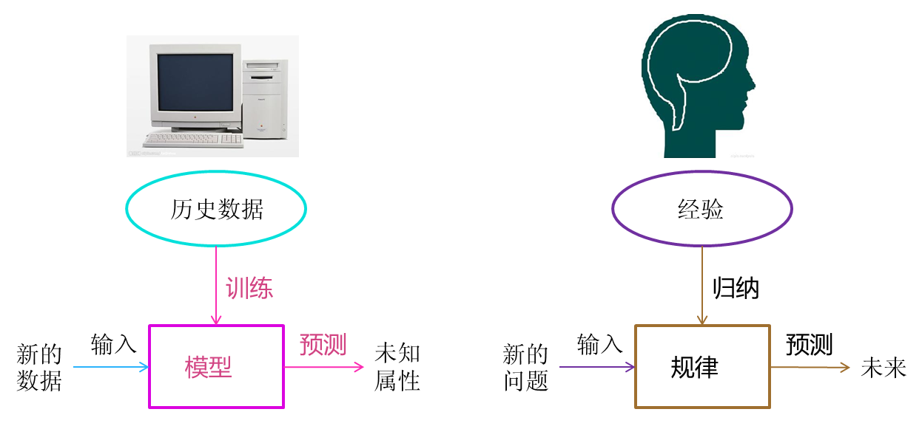
机器学习
Machine Learning 机器学习
Field of study that gives computers the ability to learn without being explicitly programmed
1
什么是机器学习
2
机器如何学习
Notes:
从数据中获取规律；来了一个新的数据，产生一个新的预测；
这个规律就是模型，可有理解成一个数学公式。y = kx + b 这个数学公式

Slide 6
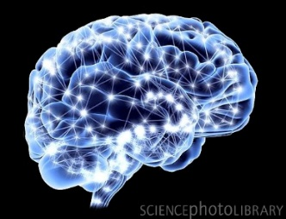
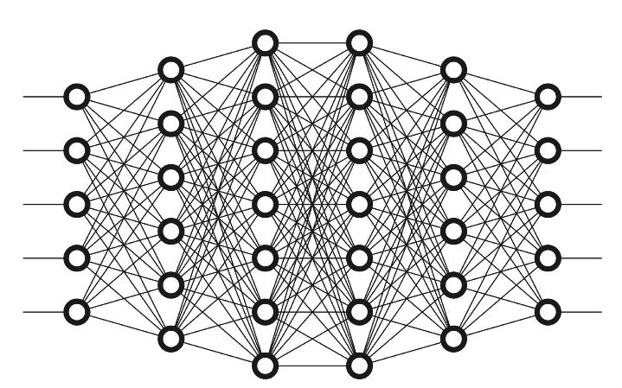
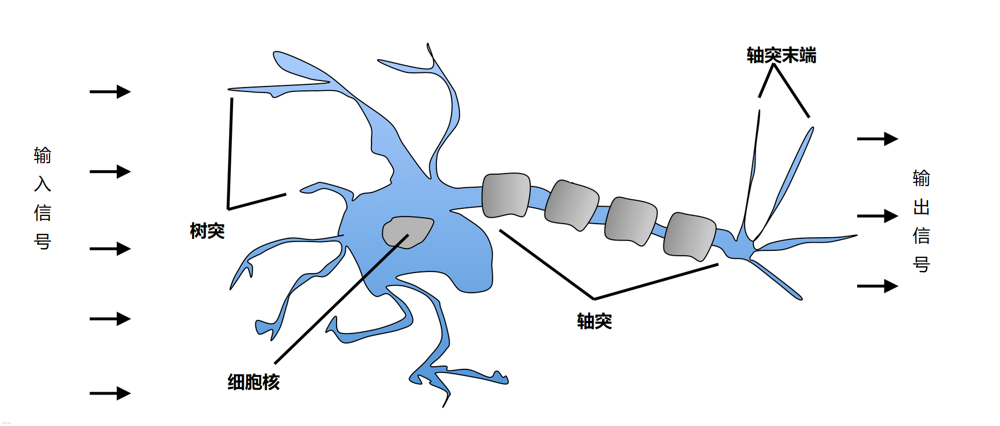
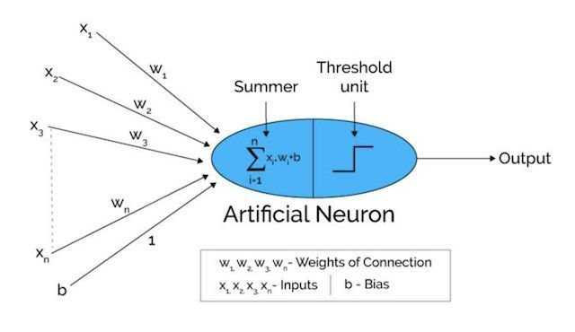
深度学习
深度学习(DL, Deep Learning) : ，也叫深度神经网络，大脑仿生，设计一层一层的神经元模拟万事万物
Notes:
利用线性表达式，自动的从数据中获取规律，产生了模型。这就是机器学习、机器自动学习。
与规则有基于规则的学习有本质区别！

Slide 7
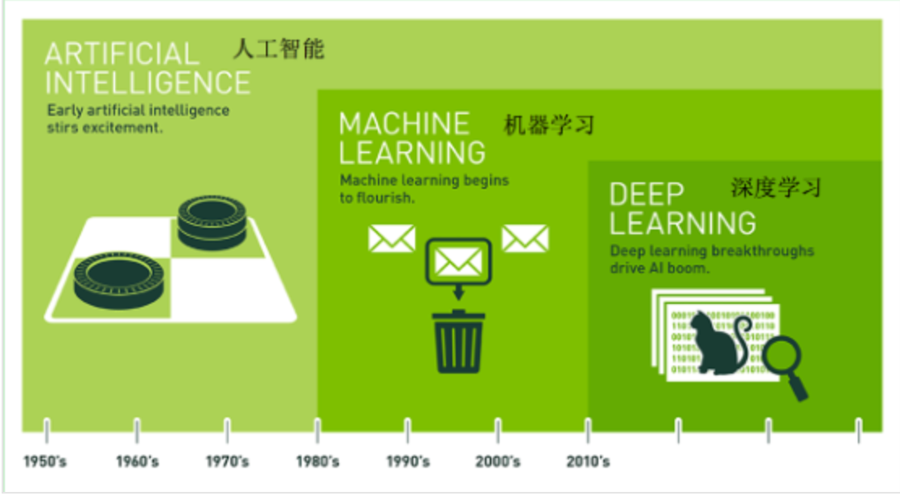
三者之间的关系
机器学习是实现人工智能的一种途径
深度学习是机器学习的一种方法
Notes:
人工智能有人翻译成仿智
人工智能定义：是一个研究领域，像人一样、机器智能的综合与分析
人工智能研究目标：使用计算机来模拟或者代替人类
像人那样思考 像人那样理性思考 像人那样活动 像人那样合理系统

Slide 8
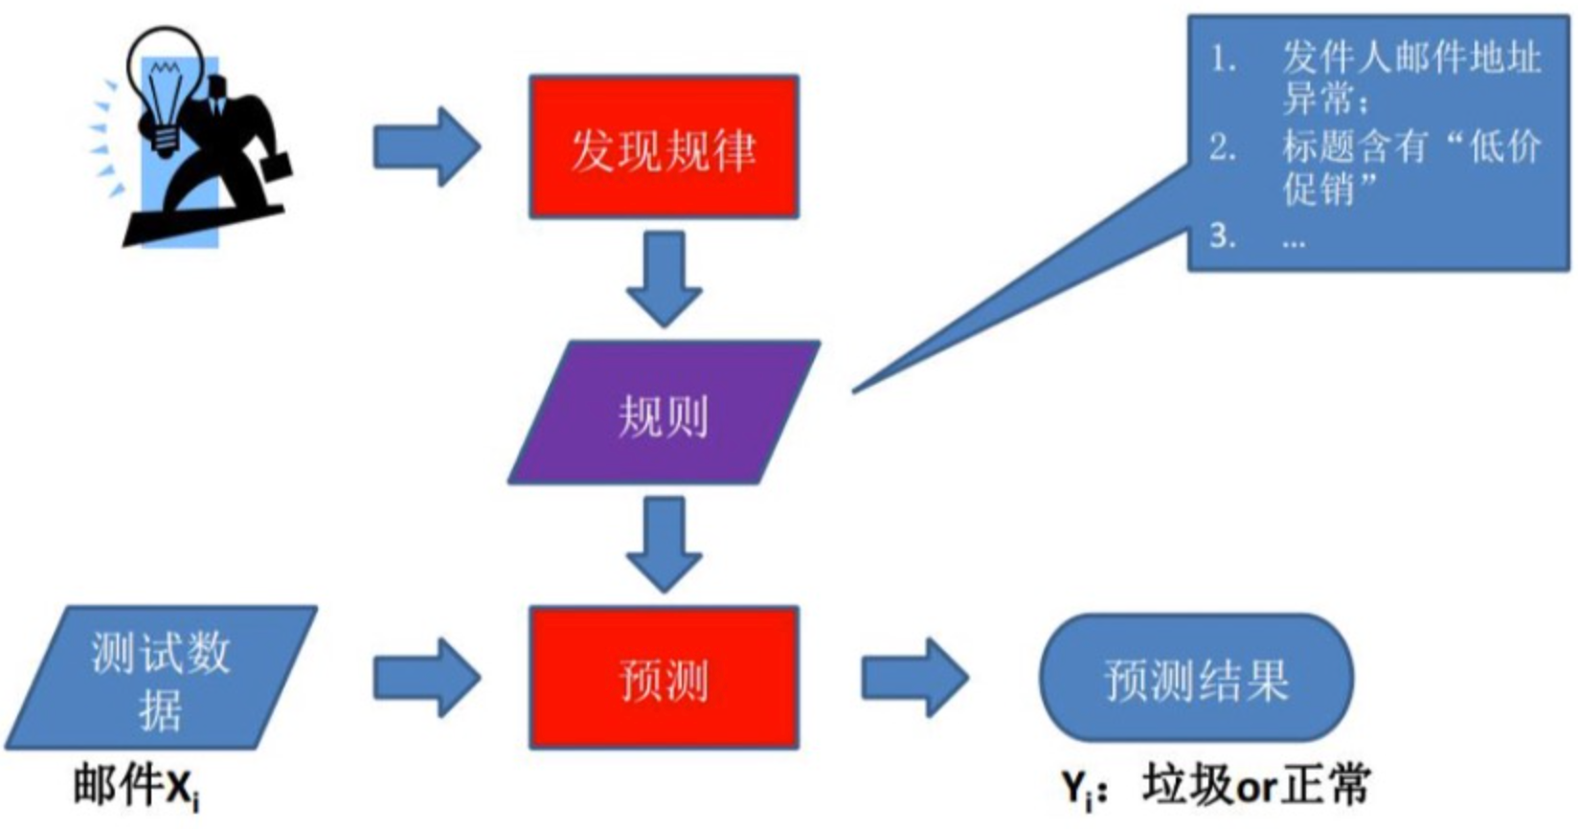
学习方式
基于规则的学习 ： 程序员根据经验利用手工的if-else方式进行预测
Notes:
线性模型是指h(w)是关于w的函数，权重参数w1、w2、w3是1次幂（比如 0.4 0.3 0.2）

Slide 9
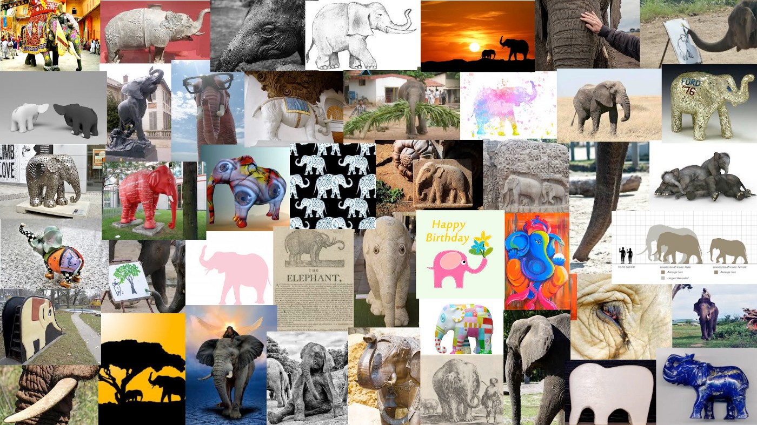
学习方式
有很多问题无法明确的写下规则，此时我们无法使用规则学习的方式来解决这一类问题，比如：图像和语音识别和自然语言处理
Notes:
线性模型是指h(w)是关于w的函数，权重参数w1、w2、w3是1次幂（比如 0.4 0.3 0.2）

Slide 10
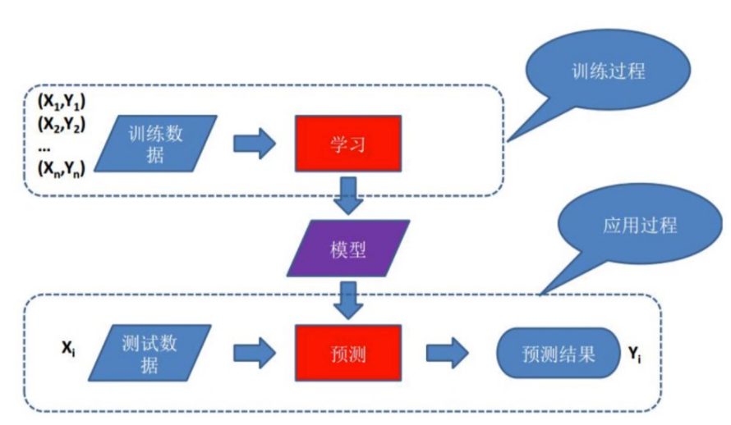
学习方式
基于模型的学习 : 从数据中自动学出规律
Notes:
利用线性表达式，自动的从数据中获取规律，产生了模型。这就是机器学习、机器自动学习。
与规则有基于规则的学习有本质区别！

Slide 11
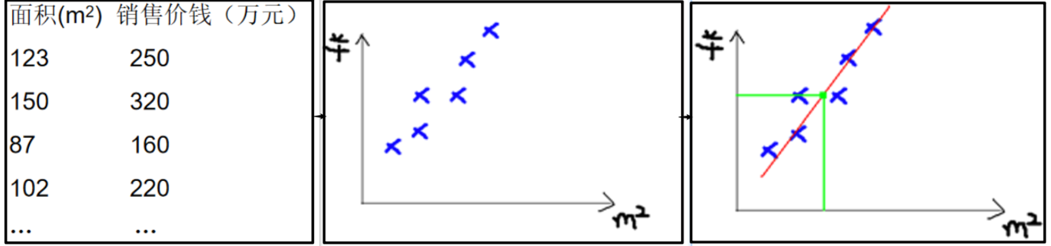
学习方式
基于模型的学习 : 房价预测
1 利用线性关系来模拟面积和房价之间的关系
eg：让直线尽可能多的经过这些点，不能经过的点分布直线两侧
2机器学习模型
eg：直线记成y = ax + b 就是模型，其中 a、b 就是我们要训练的模型参数！
Notes:
利用线性表达式，自动的从数据中获取规律，产生了模型。这就是机器学习、机器自动学习。
与规则有基于规则的学习有本质区别！

Slide 12
1 人工智能
Artificial Intelligence(AI)：仿智，使用计算机来模拟或者代替人类
2 机器学习
Machine Learning(ML) ：机器自动学习，不是人为规则编程
3 深度学习
Deep Learning (DL) ：大脑仿生，设计一层一层的神经元模拟万事万物
4 AI、ML、DL三者之间的关系
机器学习是实现人工智能的一种途径
深度学习是机器学习的一种方法发展而来的
5 算法的学习方式有哪两种？
基于规则的学习
基于模型的学习

Slide 13

有关人工智能概念说法正确的？（多选）
A）实现人工智能的方法很多，其中机器学习是实现人工智能一种途径、一种方法
B）广义上深度学习是从机器学习发展而来的，两者有区别还有联系
C）深度学习方法是大脑仿生，深度学习方法从机器学习发展而来
D）机器学习就是基于模型自动学习事物特征，而不是程序员手工的编写规则
E）深度学习和机器学习都有各自的应用场景。在研究领域中要根据待解决的问题来选择合理的方法。
答案：ABCDE

Slide 14
人工智能三大概念
人工智能（AI）、机器学习（ML）和深度学习（DL）
机器学习的应用领域和发展史
机器学习常用术语
样本、特征、标签、训练集和测试集
机器学习算法分类
有监督学习、无监督学习、半监督、强化学习
机器学习建模流程
特征工程概念入门
特征工程、特征工程子领域
模型拟合问题
机器学习开发环境

Slide 15
了解机器学习的应用领域
了解人工智能的发展史
能说出机器学习发展三要素

Slide 16
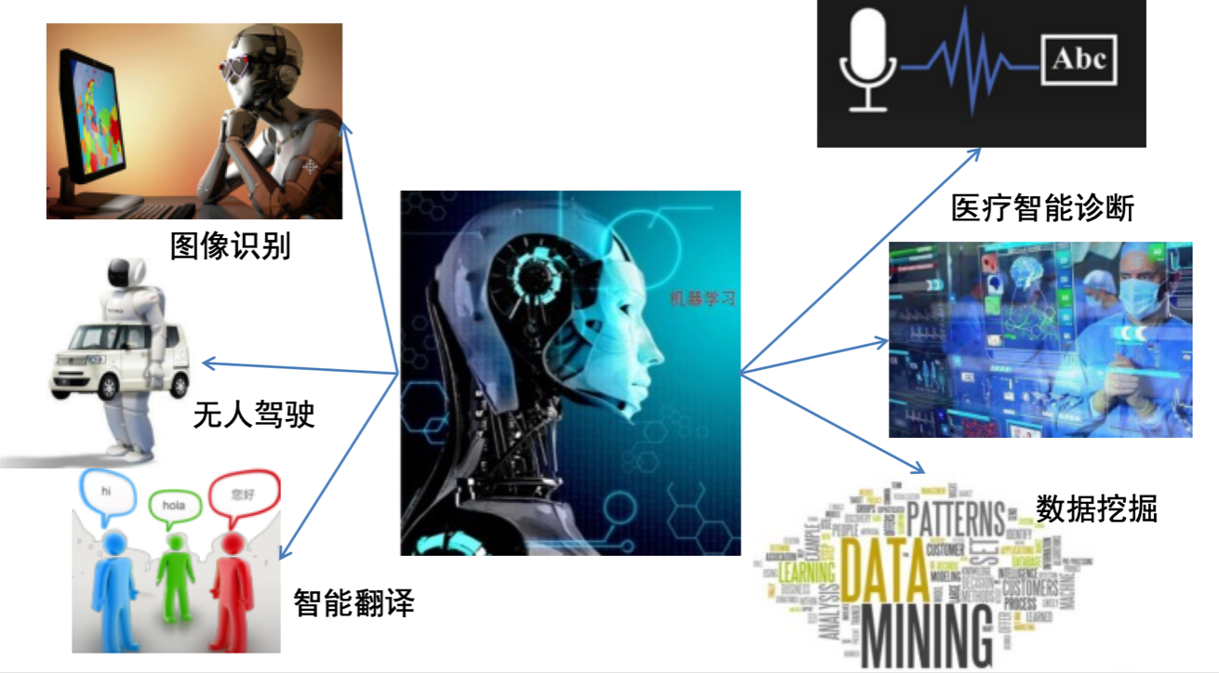
机器学习的应用领域
Notes:
线性模型是指h(w)是关于w的函数，权重参数w1、w2、w3是1次幂（比如 0.4 0.3 0.2）

Slide 17
机器学习发展史
大规模预训练模型
2017年，自然语言处理NLP的Transformer框架出现
2018年，Bert和GPT的出现
2022年，chatGPT的出现，进入到大模型AIGC发展的阶段
大规模预训练模型
2017-至今
神经网络
21世纪初期
神经网络、深度学习流派
2012： AlexNet深度学习的开山之作
2016：Google AlphaGO 战胜李世石（人工智能第三次浪潮）
统计主义
20世纪80-2000
主要用统计模型解决问题
1993：Vapnik提出SVM
1997：IBM 深蓝战胜卡斯帕罗夫（人工智能第二次浪潮）
符号主义
20世纪50-70
专家系统占主导
1950：图灵设计国际象棋程序
1962：IBM Arthur Samuel 的跳棋程序战胜人类高手（人工智能第一次浪潮）

Slide 18
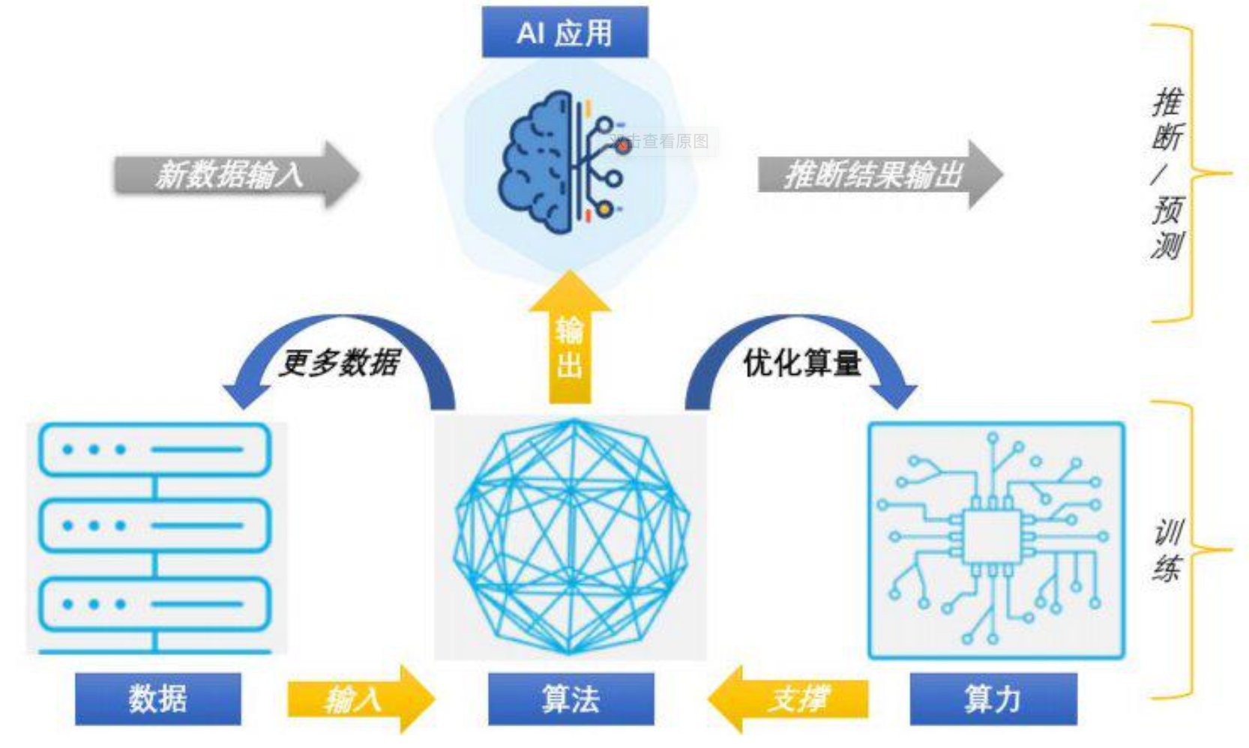
AI发展三要素
数据、算法、算力三要素相互作用，是AI发展的基石
CPU：主要适合I\O密集型的任务
GPU：主要适合计算密集型任务
TPU：专门针对大型网络训练而设计的一款处理器

Slide 19
1 机器学习的应用领域
计算机视觉CV：对人看到的东西进行理解
自然语言处理：对人交流的东西进行理解
数据挖掘和数据分析：也属于人工智能的范畴
2 人工智能发展史
1956年人工智能元年
2012年计算机视觉深度神经网络方法研究兴起
2017年自然语言处理应用大幕拉开
2022年chatGPT的出现，引起AIGC的发展
3 人工智能发展三要素
数据，算法，算力
CPU：主要适合I\O密集型的任务
GPU：主要适合计算密集型任务
TPU：专门针对大型网络训练而设计的一款处理器

Slide 20
人工智能三大概念
人工智能（AI）、机器学习（ML）和深度学习（DL）
机器学习的应用领域和发展史
机器学习常用术语
样本、特征、标签、训练集和测试集
机器学习算法分类
有监督学习、无监督学习、半监督、强化学习
机器学习建模流程
建模流程、回归、分类、聚类API求解
特征工程概念入门
特征工程、特征工程子领域
模型拟合问题
机器学习开发环境

Slide 21
知道样本是什么？
知道特征是什么？
知道标签/目标值是什么？
理解数据集划分的方法

Slide 22
样本、特征、标签
黑马程序员同学就业薪资表
同学 编号 | 培训 学科 | 作业 考试 | 学历 | 工作 经验 | 工作 地点 | 就业 薪资
1 | java | 90 | 本科 | 1 | 北京 | 14k
2 | java | 80 | 本科 | 1 | 武汉 | 10k
3 | AI | 90 | 本科 | 0 | 北京 | 15k
4 | AI | 92 | 研究生 | 2 | 上海 | 25k
5 | 测试 | 95 | 本科 | 0 | 上海 | 11k
6 | 测试 | 80 | 专科 | 0 | 武汉 | 7k
…
n | AI | 91 | 本科 | 1 | 上海 | ?
样本(sample) ：一行数据就是一个样本；多个样本组成数据集；有时一条样本被叫成一条记录
特征(feature) ：一列数据一个特征，有时也被称为属性
标签/目标(label/target) ：模型要预测的那一列数据。本场景是就业薪资
就业薪资 与 培训学科、作业考试、学历、工作经验、工作地点 5个特征有关系
特征如何理解（重点）：特征是从数据中抽取出来的，对结果预测有用的信息 eg:房价预测、车图片识别
Notes:
利用线性表达式，自动的从数据中获取规律，产生了模型。这就是机器学习、机器自动学习。
与规则有基于规则的学习有本质区别！

Slide 23
数据集划分
黑马程序员同学就业薪资表
同学 编号 | 培训 学科 | 作业 考试 | 学历 | 工作 经验 | 工作 地点 | 就业 薪资
1 | java | 90 | 本科 | 1 | 北京 | 14k
2 | java | 80 | 本科 | 1 | 武汉 | 10k
3 | AI | 90 | 本科 | 0 | 北京 | 15k
4 | AI | 92 | 研究生 | 2 | 上海 | 25k
5 | 测试 | 95 | 本科 | 0 | 上海 | 11k
6 | 测试 | 80 | 专科 | 0 | 武汉 | 7k
…
n | AI | 91 | 本科 | 1 | 上海 | ?
训练集
测试集
数据集可划分两部分：训练集、测试集 比例：8 : 2，7 : 3
训练集(training set) ：用来训练模型（model）的数据集
测试集(testing set)：用来测试模型的数据集
Notes:
利用线性表达式，自动的从数据中获取规律，产生了模型。这就是机器学习、机器自动学习。
与规则有基于规则的学习有本质区别！

Slide 24
数据集划分
黑马程序员同学就业薪资表
同学 编号 | 培训 学科 | 作业 考试 | 学历 | 工作 经验 | 工作 地点 | 就业 薪资
1 | java | 90 | 本科 | 1 | 北京 | 14k
2 | java | 80 | 本科 | 1 | 武汉 | 10k
3 | AI | 90 | 本科 | 0 | 北京 | 15k
4 | AI | 92 | 研究生 | 2 | 上海 | 25k
5 | 测试 | 95 | 本科 | 0 | 上海 | 11k
6 | 测试 | 80 | 专科 | 0 | 武汉 | 7k
…
n | AI | 91 | 本科 | 1 | 上海 | ?
训练集
测试集
x_train 训练集中的x x_test 测试集中的x
y_train 训练集中的y y_test 测试集中的y
Notes:
利用线性表达式，自动的从数据中获取规律，产生了模型。这就是机器学习、机器自动学习。
与规则有基于规则的学习有本质区别！

Slide 25
1 样本和数据集
样本(sample) ：一行数据就是一个样本
数据集dataset：多个样本组成数据集
2 特征
特征(feature) ：一列数据一个特征，有时也被称为属性
3 标签
标签/目标(label/target) ：模型要预测的那一列数据。
4 数据集划分
训练集用来训练模型、测试集用来测试评估模型 。
一般划分比例7:3 ~ 8:2

Slide 26
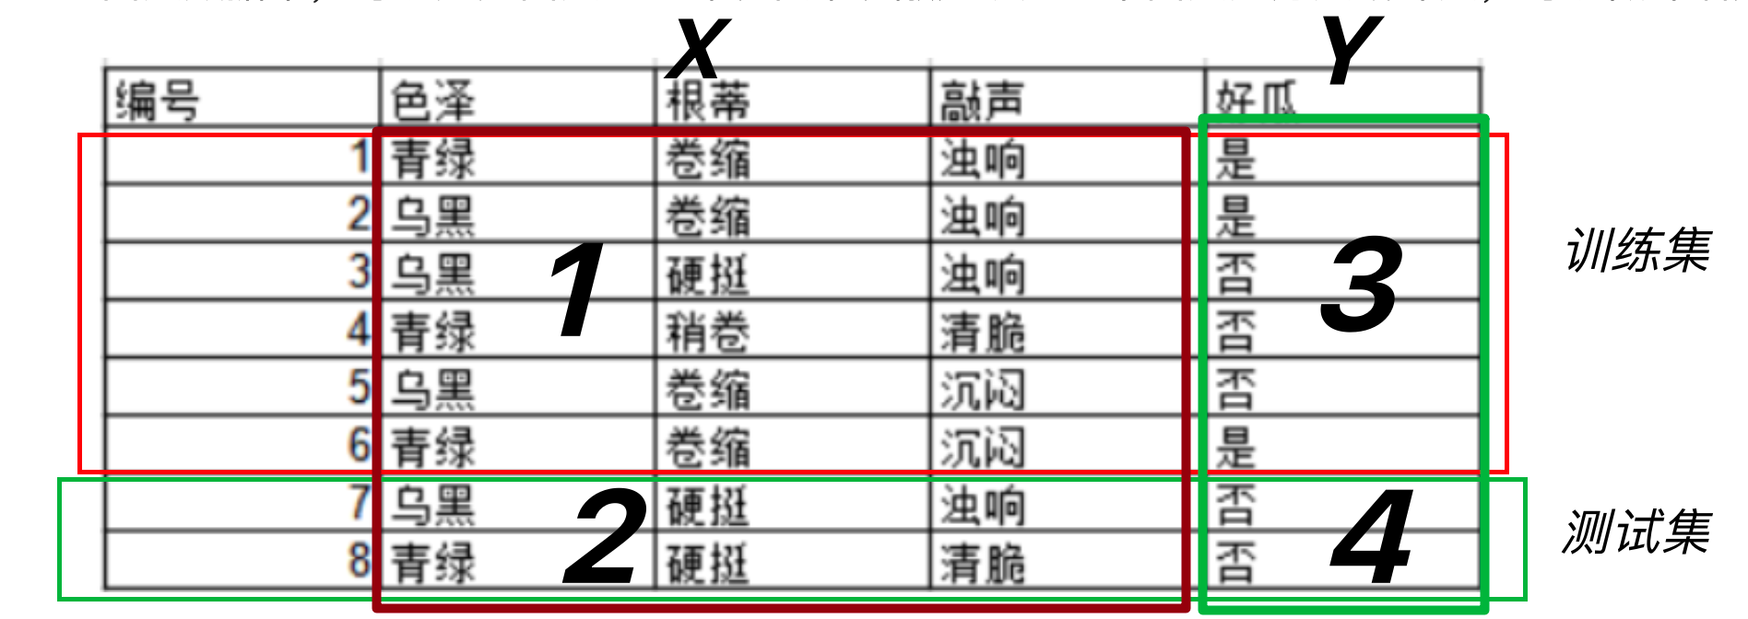
西瓜数据集如下，可通过西瓜的色泽、根蒂、敲声确定一个西瓜是好瓜或坏瓜，
数据集划分形成1/2/3/4 四个部分，其表示正确的是？
A) 1:x_train, 2:x_test, 3:y_train, 4:y_test
B) 1:train_x, 2:test_x, 3:train_y, 4:test_y
C) 1:x_train, 2:y_train 3:x_test,, 4:y_test
D) 1:train_x, 2:train_y 3:test_x, 4:test_y
解析：x、y放在前头，train、test用来界定（修饰）x、y 。选A

Slide 27
人工智能三大概念
人工智能（AI）、机器学习（ML）和深度学习（DL）
机器学习的应用领域和发展史
机器学习常用术语
样本、特征、标签、训练集和测试集
机器学习算法分类
有监督学习、无监督学习、半监督、强化学习
机器学习建模流程
特征工程概念入门
特征工程、特征工程子领域
模型拟合问题
机器学习开发环境

Slide 28
知道有监督学习是什么？
知道无监督学习是什么？
知道半监督学习是什么？
了解强化学习是什么？
能掌握监督学习、无监督学习的数学表示

Slide 29
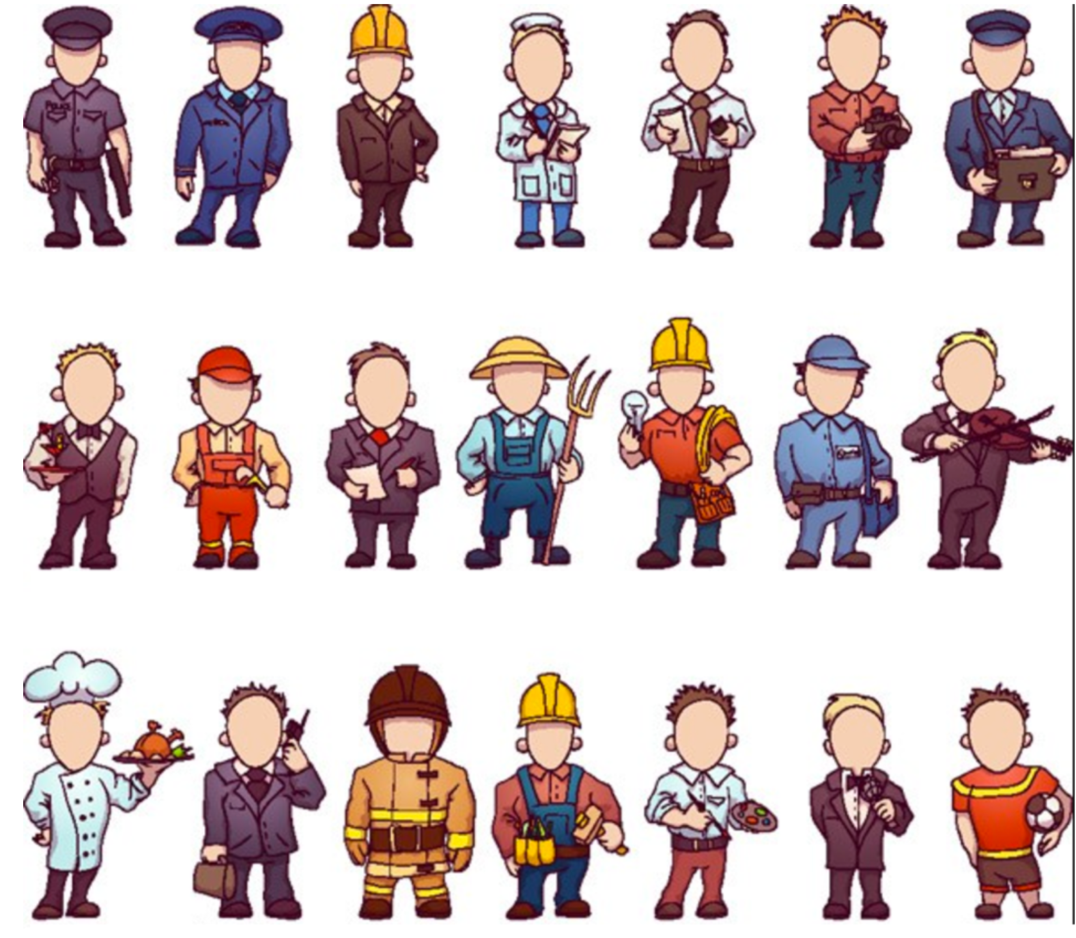
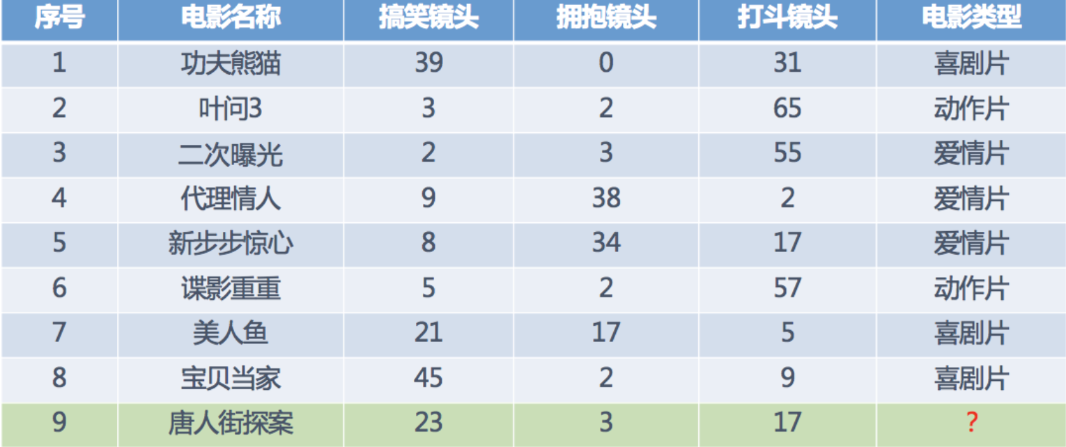
有监督学习 & 无监督学习
有监督学习
无监督学习
定义：输入数据是由输入特征值和目标值所组成，即输入的训练数据有标签的
数据集：需要标注数据的标签/目标值
定义：输入数据没有被标记，即样本数据类别未知，没有标签，
根据样本间的相似性，对样本集聚类，以发现事物内部
结构及相互关系。
数据集：不需要标注数据

Slide 30
有监督分类问题 & 回归问题
分类问题
回归问题
目标值（标签值）是不连续的
分类种类：二分类、多分类
目标值（标签值）是连续的
同学 编号 | 培训 学科 | 作业 考试 | 学历 | 工作 经验 | 工作 地点 | 就业 薪资
1 | java | 90 | 本科 | 1 | 北京 | 中
2 | java | 80 | 本科 | 1 | 武汉 | 中
3 | AI | 90 | 本科 | 0 | 北京 | 中
4 | AI | 92 | 研究生 | 2 | 上海 | 高
5 | 测试 | 95 | 本科 | 0 | 上海 | 低
6 | 测试 | 80 | 专科 | 0 | 武汉 | 低
…
n | AI | 91 | 本科 | 1 | 上海 | ?
 | 房子 面积 | 房子 位置 | 房子 楼层 | 房子 朝向 | 房子 价格
数据1 | 80 | 1 | 3 | 0 | 81
数据2 | 100 | 2 | 5 | 1 | 121
数据3 | 80 | 3 | 3 | 0 | 102
…
数据n | 90 | 2 | 4 | 1 | ?

Slide 31
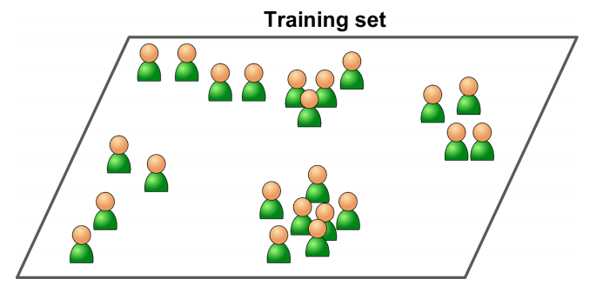
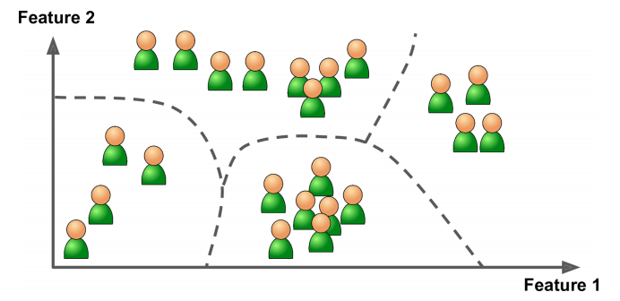
无监督再举例
无监督学习特点： 1 训练数据无标签
2 根据样本间的相似性对样本集进行聚类，发现事物内部结构及相互关系

Slide 32
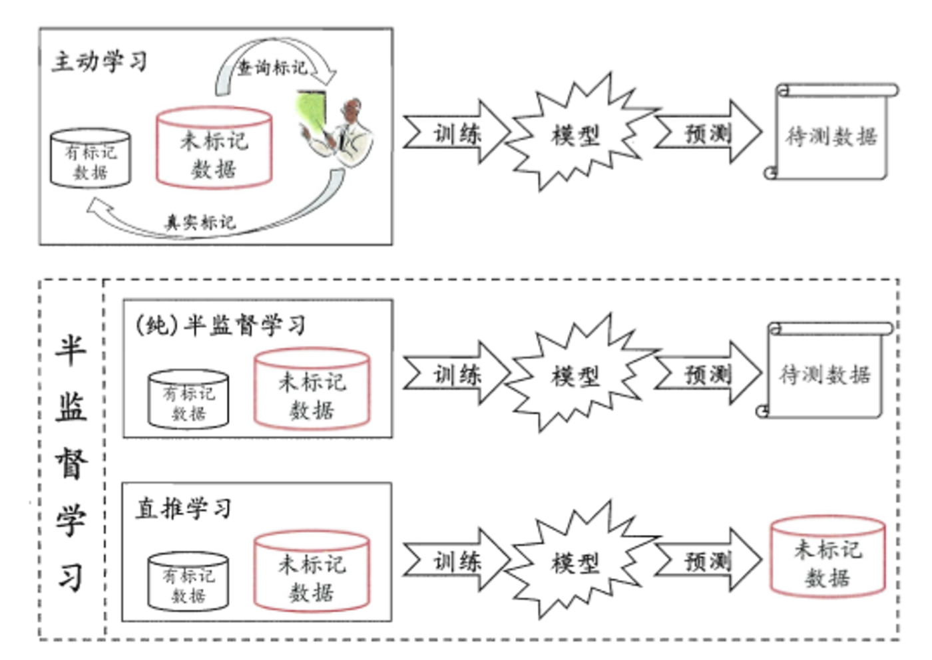
半监督学习
工作原理：
1 让专家标注少量数据，利用已经标记的数据（也就
是带有类标签）训练出一个模型
2 再利用该模型去套用未标记的数据
3 通过询问领域专家分类结果与模型分类结果做对比，
从而对模型做进一步改善和提高
思考有什么好处？
半监督学习方式可大幅降低标记成本

Slide 33
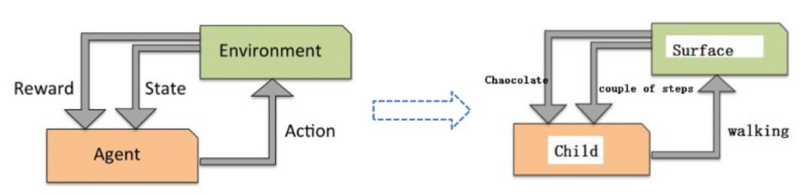
机器学习算法分类 – 强化学习
1 强化学习（Reinforcement Learning）：机器学习的一个重要分支
2 应用场景：里程碑AlphaGo围棋、各类游戏、对抗比赛、无人驾驶场景
3 基本原理：通过构建四个要素：agent，环境状态，行动，奖励，
agent根据环境状态进行行动获得最多的累计奖励。
Notes:
无人驾驶汽车通过摄像头、雷达、激光测距仪、传感器等对环境进行观测，获取到丰富的环境信息，然后通过深度强化学习模型中的CNN、RNN等对环境信息进行处理、抽象和转化，在结合强化学习算法框架预测出最应该执行的动作（是加速、减速、转向等），来实现自动驾驶
当然，无人驾驶汽车每次执行的动作，都会让它到目的地的路程更短，即每次行动都会有相应奖励。

Slide 34
机器学习算法分类 – 总结
目标值连续：回归
监督学习
目标值离散：分类
无监督学习
无目标值，根据样本的特征进行聚类
常见算法分类
部分样本有目标值、
部分数据无目标值
半监督学习
输入动态的数据，决策+回报函数（每个转态目标值是变化的）
强化学习
目的是能获得更多奖励，进行一系列决策过程
Notes:
无人驾驶汽车通过摄像头、雷达、激光测距仪、传感器等对环境进行观测，获取到丰富的环境信息，然后通过深度强化学习模型中的CNN、RNN等对环境信息进行处理、抽象和转化，在结合强化学习算法框架预测出最应该执行的动作（是加速、减速、转向等），来实现自动驾驶
当然，无人驾驶汽车每次执行的动作，都会让它到目的地的路程更短，即每次行动都会有相应奖励。

Slide 35
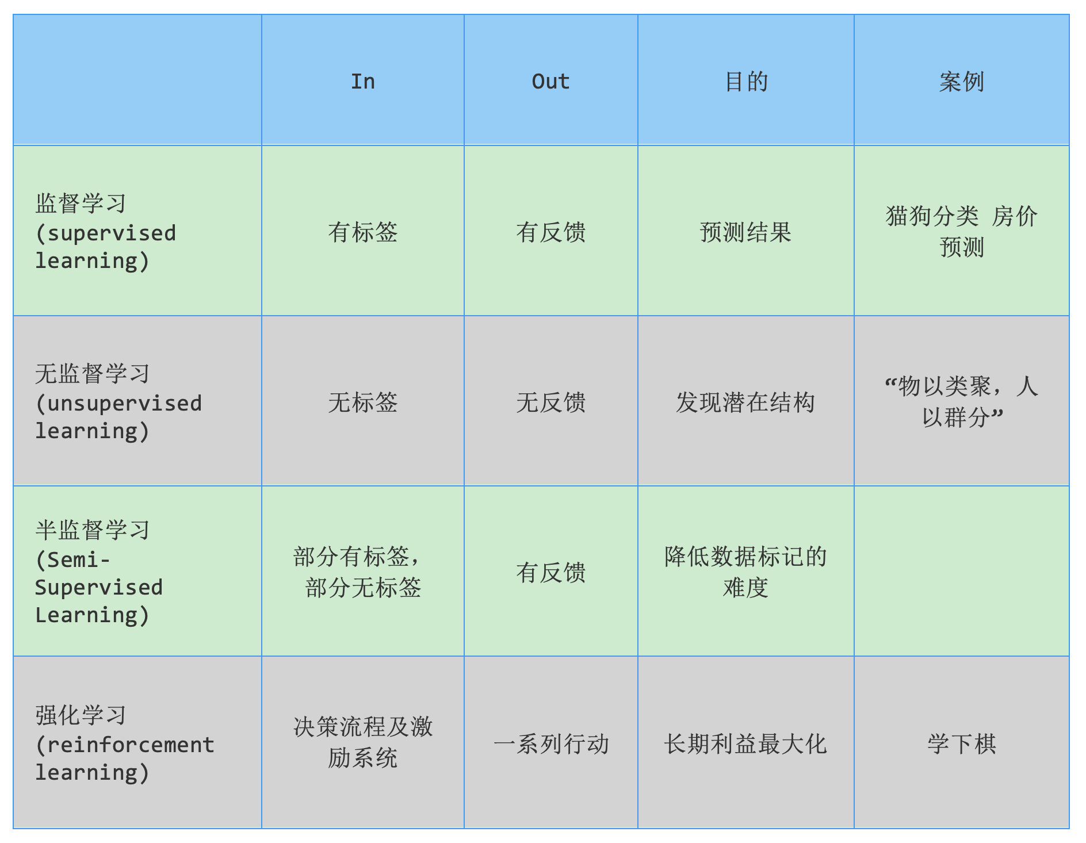

Slide 36
机器学习算法可分为哪些类别？分别说一说各自的特点？
1 按照学习方式分类可分为: 监督学习, 无监督学习, 半监督学习, 强化学习
2 监督学习: 输入训练集数据包含输入特征值和目标值
回归: 函数的输出是一个连续的值
分类: 函数的输出是有限个离散值
3 无监督学习: 输入训练集数据是由输入特征值组成，没有目标值
比如：聚类根据样本间的相似性对样本集进行分类
4 半监督学习: 训练集同时包含有目标值的样本数据和不含有目标值的样本数据
5 强化学习: 智能体不断与环境进行交互，通过获取最大奖励的方式（试错的方式）来获得最佳策略；主要包含四个元素：Agent(智能体)，环境(Environment)，行动(Action)，奖励(reward)
Notes:
无监督学习, 半监督学习

Slide 37
人工智能三大概念
人工智能（AI）、机器学习（ML）和深度学习（DL）
机器学习的应用领域和发展史
机器学习常用术语
样本、特征、标签、训练集和测试集
机器学习算法分类
有监督学习、无监督学习、半监督、强化学习
机器学习建模流程
特征工程概念入门
特征工程、特征工程子领域
模型拟合问题
机器学习开发环境

Slide 38
掌握机器学习建模流程

Slide 39
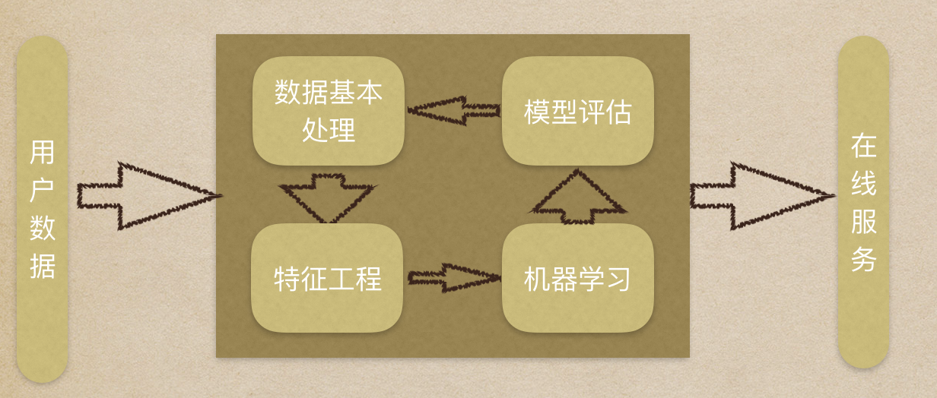
机器学习建模流程
1 获取数据
2 数据基本处理
3 特征工程
4 机器学习(模型训练)
5 模型评估
获取经验数据
图像数据
文本数据
。。。
数据缺失值处理
异常值处理
…
特征提取
特征预处理
特征降维
。。。
线性回归
逻辑回归
决策树
GBDT
回归评测指标
分类评测指标
聚类评测指标
注：在整个建模流程中，数据基本处理、特征工程一般是耗时、耗精力最多的。

Slide 40
有监督学习模型训练和模型预测

Slide 41
1 机器学习建模的一般步骤
获取数据：搜集与完成机器学习任务相关的数据集
数据基本处理：数据集中异常值,缺失值的处理等
特征工程：对数据特征进行提取、转成向量，让模型达到最好的效果
机器学习(模型训练)：选择合适的算法对模型进行训练
根据不同的任务来选中不同的算法；有监督学习,无监督学习,半监督学习,强化学习
模型评估：评估效果好上线服务,评估效果不好则重复上述步骤

Slide 42
下面关于机器学习建模的流程每个步骤表示如下：
获取数据 (3)、数据基本处理 (1)、 特征工程 (6)、 机器学习(模型训练) (5)、 模型评估 (4)、
在线服务模型预测 (2)。下列流程正确的是：
A) 1 -> 2 –> 3 -> 4 -> 5 -> 6
B) 3 -> 1 –> 6 -> 5 -> 4 -> 2
C) 3 -> 1 –> 6 -> 2 -> 5 -> 4
D) 1 -> 3 –> 6 -> 5 -> 4 -> 2
解析：最后是在线服务模型预测 正确答案 B

Slide 43
人工智能三大概念
人工智能（AI）、机器学习（ML）和深度学习（DL）
机器学习的应用领域和发展史
机器学习常用术语
样本、特征、标签、训练集和测试集
机器学习算法分类
有监督学习、无监督学习、半监督、强化学习
机器学习建模流程
特征工程概念入门
特征工程、特征工程子领域
模型拟合问题
机器学习环境

Slide 44
知道特征工程是什么？
理解特征提取的作用
理解特征预处理的作用
了解特征降维、特征选择、特征组合

Slide 45
特征工程概念入门
特征(feature)
房子面积 房子位置 房子楼层 房子朝向 房子价格
特征工程
(Feature Engineering)
利用专业背景知识和技巧处理数据，让机器学习算法效果最好。这个过程就是特征工程
Coming up with features is difficult, time-consuming, requires expert knowledge. “Applied machine learning” is basically feature engineering. ”
数据和特征决定了机器学习的上限，而模型和算法只是逼近这个上限而已

Slide 46
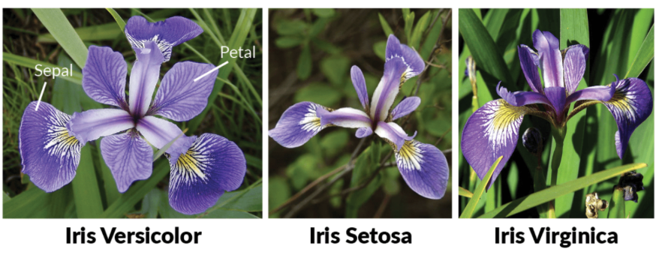
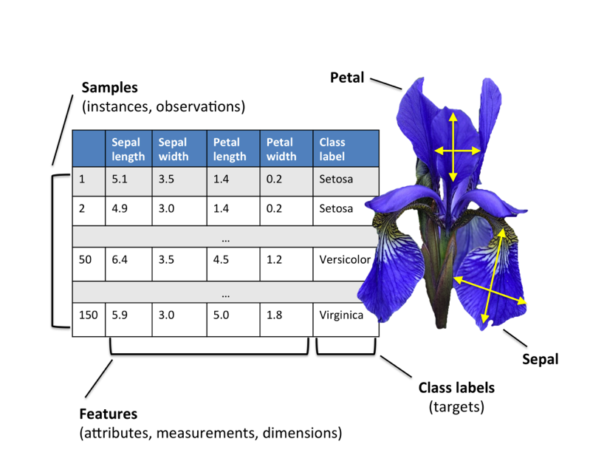
特征工程概念入门 – 涉及内容
1
特征提取
feature extraction
原始数据中提取与任务相关的特征，构成特征向量
2
特征预处理
feature preprocessing
3
特征降维
Feature decomposition
4
特征选择
feature selection
5
特征组合
feature crosses

Slide 47
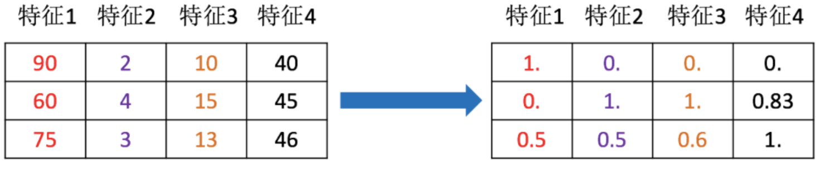
特征工程概念入门 – 涉及内容
1
特征提取
feature extraction
2
特征预处理
feature preprocessing
特征对模型产生影响；因量纲问题，有些特征对模型影响大、有些影响小
3
特征降维
Feature decomposition
4
特征选择
feature selection
5
特征组合
feature crosses

Slide 48
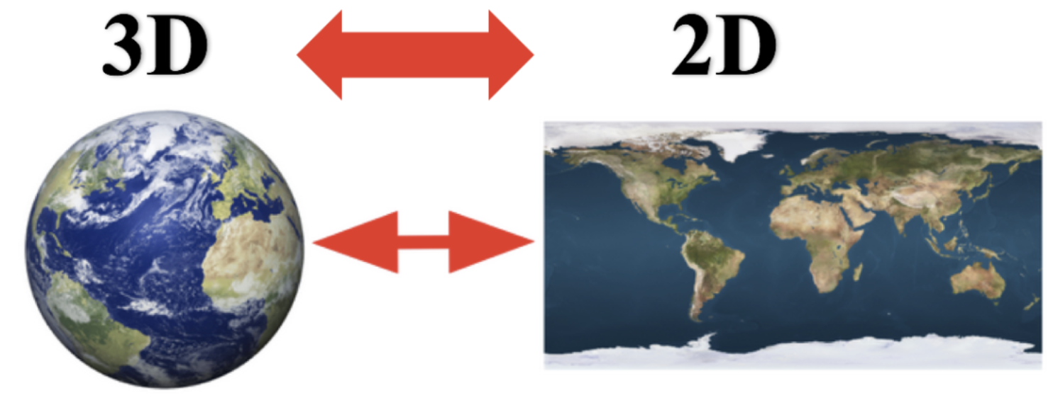
特征工程概念入门 – 涉及内容
1
特征提取
feature extraction
2
特征预处理
feature preprocessing
3
特征降维
Feature decomposition
将原始数据的维度降低，叫做特征降维，一般会对原始数据产生影响
4
特征选择
feature selection
5
特征组合
feature crosses

Slide 49
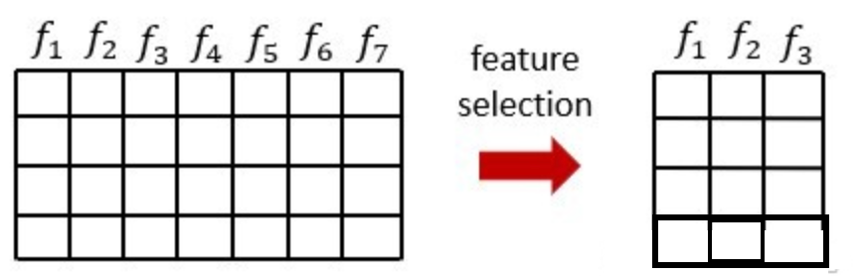
特征工程概念入门 – 涉及内容
1
特征提取
feature extraction
2
特征预处理
feature preprocessing
3
特征降维
Feature decomposition
4
特征选择
feature selection
原始数据特征很多，与任务相关是其中一个特征集合子集，不会改变原数据
5
特征组合
feature crosses

Slide 50
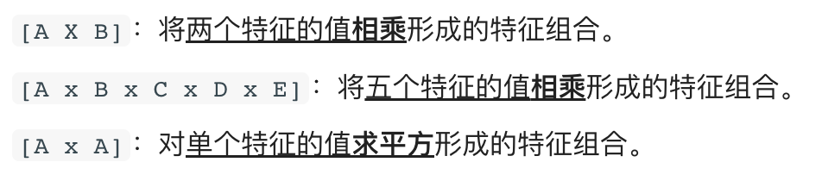
特征工程概念入门 – 涉及内容
1
特征提取
feature extraction
2
特征预处理
feature preprocessing
3
特征降维
Feature decomposition
4
特征选择
feature selection
5
特征组合
feature crosses
把多个的特征合并成一个特征。利用乘法或加法来完成

Slide 51
特征工程概念入门 – 涉及内容
1
特征提取
feature extraction
从原始数据中提取与任务相关的特征
2
特征预处理
feature preprocessing
特征对模型产生影响；因量纲问题，有些特征对模型影响大、有些影响小
3
特征降维
Feature decomposition
将原始数据的维度降低，叫做特征降维
4
特征选择
feature selection
原始数据特征很多，但是对模型训练相关是其中一个特征集合子集。
5
特征组合
feature crosses
把多个的特征合并成一个特征。一般利用乘法或加法来完成

Slide 52
1 特征工程 Feature Engineering
特征Feature：对任务有用的属性信息
特征工程：利用专业背景知识和技巧处理数据，让模型效果更好
2 特征工程的内容
特征提取 feature extraction ：特征向量
特征预处理 feature preprocessing：不同特征对模型影响一致性
特征降维 Feature decomposition：保证数据的主要信息要保留下来
特征选择 feature selection ：从特征中选择出一些重要特征训练模型
特征组合 feature crosses：把多个特征合并组合成一个特征

Slide 53
有关特征工程说法正确的？（多选）
A）在机器学习整个工程项目中，一般情况下特征工程往往是耗时、耗精力最多工作
B）特征工程就是处理数据，不重要
C）特征提取一般是做数据的标准化、归一化等工作
D）特征降维会修改原始数据，特征选择不会修改原始数据
E）特征工程的好坏会影响模型的上限，是一项专项的工作；开发者需要掌握
解析： 特征工程是很重要的B描述错误；
特征提取从无到有的做行列向量数据，C描述错误。
特征预处理做数据标准化、归一化前置处理工作。
答案 (ADE)

Slide 54
人工智能三大概念
人工智能（AI）、机器学习（ML）和深度学习（DL）
机器学习的应用领域和发展史
机器学习常用术语
样本、特征、标签、训练集和测试集
机器学习算法分类
有监督学习、无监督学习、半监督、强化学习
机器学习建模流程
特征工程概念入门
特征工程、特征工程子领域
模型拟合问题
机器学习开发环境

Slide 55
知道拟合是什么？
理解过拟合、欠拟合是什么？
知道过拟合、欠拟合出现的原因
理解泛化是什么？

Slide 56
拟合
拟合 fitting
用在机器学习领域，用来表示模型对样本点的拟合情况
欠拟合
under-fitting
模型在训练集上表现很差、在测试集表现也很差
模型在训练集上表现很好、在测试集表现很差
过拟合
over-fitting

Slide 57
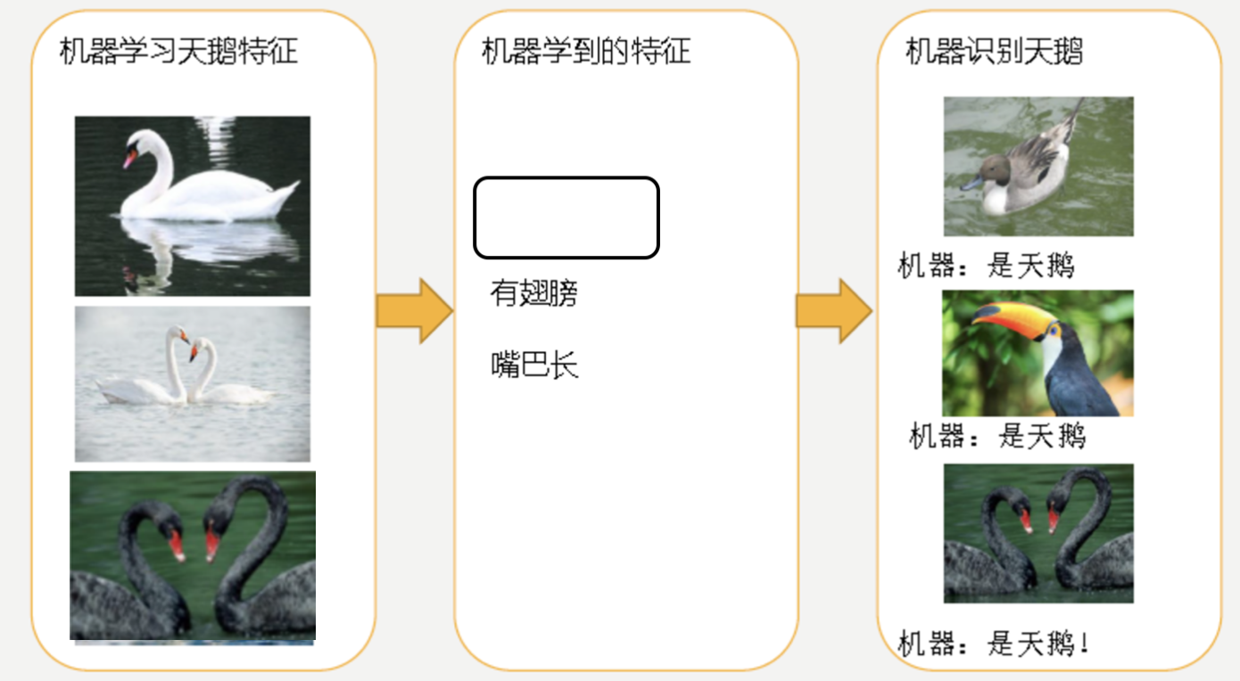
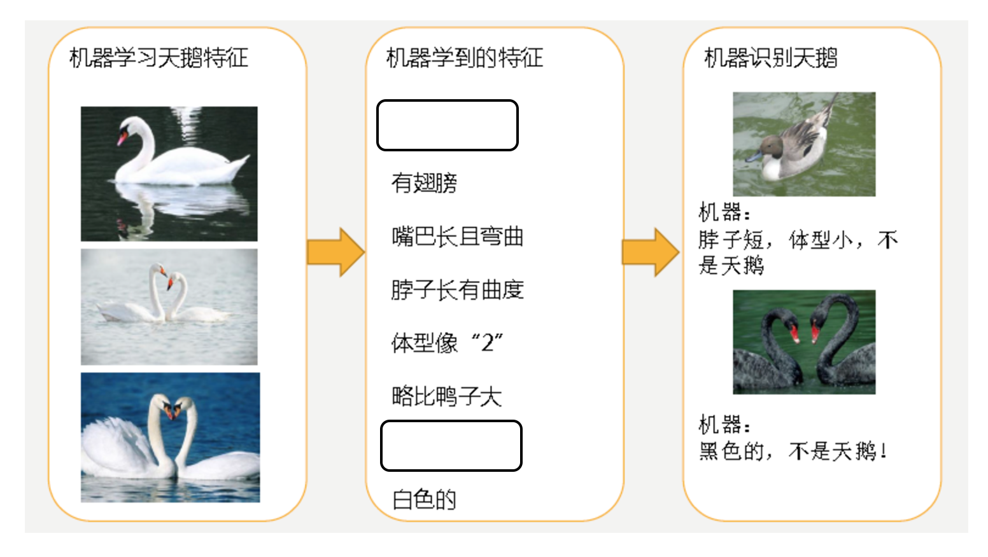
拟合
机器学习到的天鹅特征太少了，
导致区分标准太粗糙，不能准确识别出天鹅
机器已基本能区别天鹅和其他动物了
很不巧已有的天鹅图片全是白天鹅的。黑色的天鹅不能识别

Slide 58
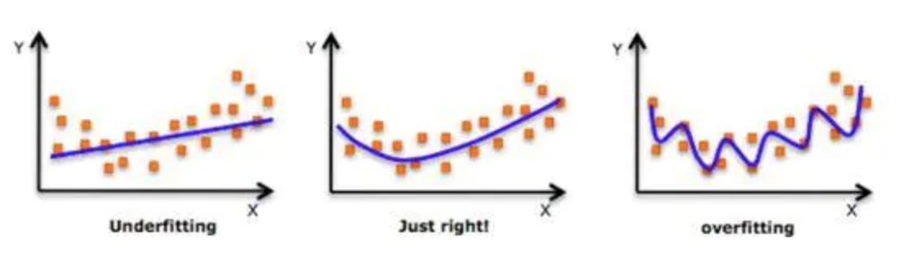
模型表现效果 – 欠拟合欠拟合 – 从样本分布角度看
欠拟合产生的原因：模型过于简单
过拟合产的原因：模型太过于复杂、数据不纯、训练数据太少
泛化 Generalization ：模型在新数据集（非训练数据）上的表现好坏的能力。
奥卡姆剃刀原则：给定两个具有相同泛化误差的模型，较简单的模型比较复杂的模型更可取

Slide 59
1 过拟合欠拟合？
拟合：用来表示模型对样本分布点的模拟情况
模型在训练集上表现很差、在测试集表现也很差，是欠拟合
模型在训练集上表现很好、在测试集表现很差，是过拟合
2 过拟合欠拟合产生的原因
欠拟合产生的原因：模型过于简单
过拟合产生的原因：模型太过于复杂、数据不纯、训练数据太少
3 泛化概念
泛化 Generalization ：具体的、个别的扩大为一般的能力
奥卡姆剃刀原则：给定两个具有相同泛化误差的模型，倾向选择较简单的模型

Slide 60
下列有关过拟合欠拟合说法正确的？（多选）
A）欠拟合：模型学习到的特征过少，无法准确的预测未知样本
B）过拟合：模型学习到的特征过多，导致模型只能在训练样本上得到较好的预测结果，
而在未知样本上的效果不好
C）欠拟合可以通过增加特征来解决
D）过拟合可以通过正则化、异常值检测、特征降维等方法来解决
解析：A欠拟合出现的原因 B过拟合出现的原因 C增加模型的复杂度 D减低模型复杂度。
答案：ABCD。

Slide 61
人工智能三大概念
人工智能（AI）、机器学习（ML）和深度学习（DL）
机器学习的应用领域和发展史
机器学习常用术语
样本、特征、标签、训练集和测试集
机器学习算法分类
有监督学习、无监督学习、半监督、强化学习
机器学习建模流程
特征工程概念入门
特征工程、特征工程子领域
模型拟合问题
机器学习开发环境

Slide 62
基于Python的 scikit-learn 库
简单高效的数据挖掘和数据分析工具
可供大家使用，可在各种环境中重复使用
建立在NumPy，SciPy和matplotlib上
开源，可商业使用-获取BSD许可证
安装方法：
pip install scikit-learn
官网：
https://scikit-learn.org/stable/

Slide 63
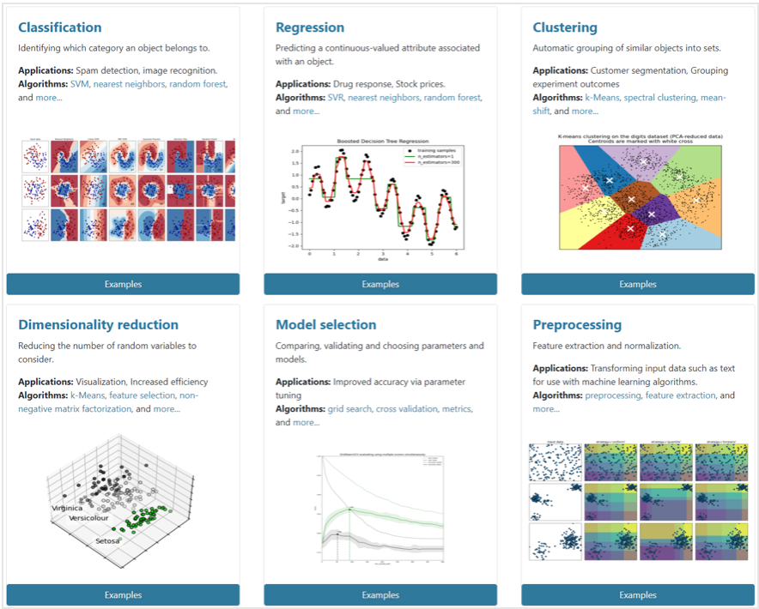
基于Python的 scikit-learn 库

Slide 64
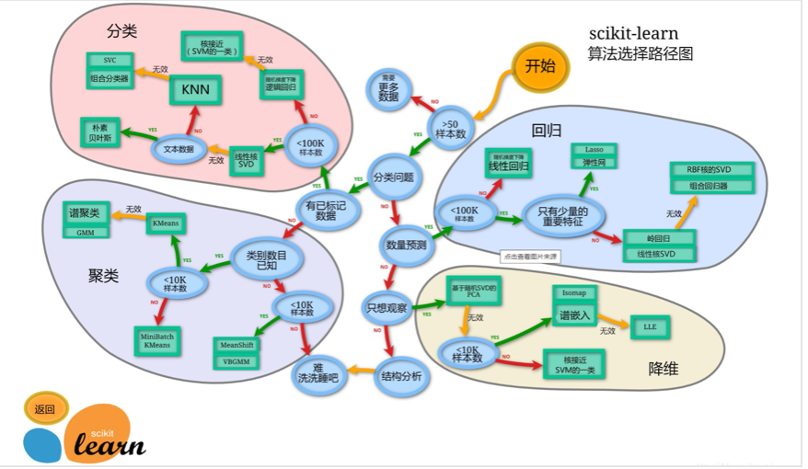
基于Python的 scikit-learn 库

